Slide 1
Математика 2.разред
Упоређивање бројева прве стотине

Slide 2
Поновимо бројеве прве стотине!
1. десетица
1
2
3
4
5
6
7
8
9
10
2. десетица
11
12
13
14
15
16
17
18
19
20
3. десетица
21
22
23
24
25
26
27
28
29
30
31
32
33
34
35
36
37
38
39
40
4. десетица
5. десетица
41
42
43
44
45
46
47
48
49
50

Slide 3
6. десетица
51
52
53
54
55
56
57
58
59
60
7. десетица
61
62
63
64
65
66
67
68
69
70
8. десетица
71
72
73
74
75
76
77
78
79
80
81
82
83
84
85
86
87
88
89
90
9. десетица
91
92
93
94
95
96
97
98
99
100
10. десетица

Slide 4
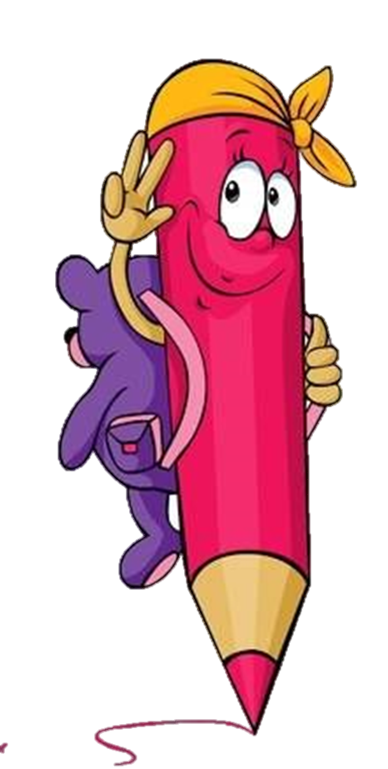
Упоредимо бројеве прве стотине.
22
<
35
Од два двоцифрена броја, мањи је онај број који на мјесту десетица има мању цифру.

Slide 5
Упоредимо бројеве прве стотине.
37
>
33
Када су цифре десетица исте, већи је онај број који на мјесту јединица има већу цифру.

Slide 6
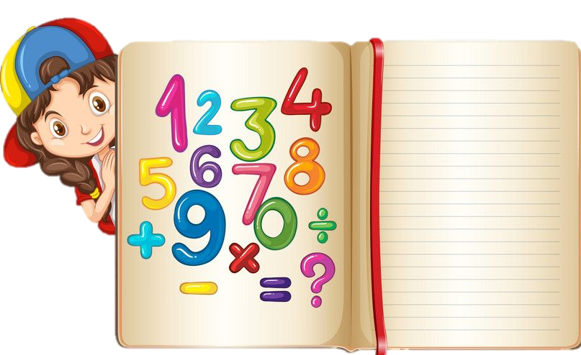
Задатак 1.
У кружиће упиши одговарајући знак: <, > или =.
33 35 47 42
72 52 70 70
<
>
>
=
Задатак 2.
Ако је запис тачан, напиши Т, а ако је нетачан, напиши Н:
78 < 75 65 > 60 37 = 30
H
T
H

Slide 7
Задатак 3.
Које бројеве можеш да упишеш на линију да би добио тачну једнакост?
а) 38 < ____ <48. То су бројеви:________________________________.
б) 70 < ____ <81. То су бројеви:_________________________________.
в) 91 < ____ <100. То су бројеви:_______________________________.
39, 40, 41, 42, 43, 44, 45, 46, 47
71, 72, 73, 74, 75, 76, 77, 78, 79, 80
92, 93, 94, 95, 96, 97, 98, 99

Slide 8
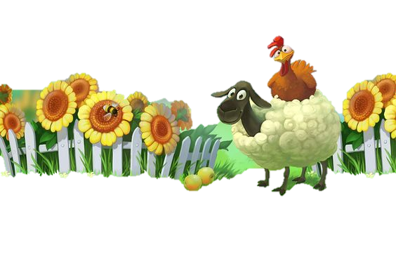
Задатак 4.
Чобаница Сњежа има стадо од 47 оваца и 64
кокошке. Којих животиња има више?
Овце: 47 Кокошке: 64
<

Slide 9
Задатак 5.
Изброј колико се
дана у мају пише
једноцифреним
а колико
двоцифреним
бројевима.
МАЈ 2020. МАЈ
ПОНЕДЈЕ-ЉАК | УТОРАК | СРИЈЕДА | ЧЕТВРТАК | ПЕТАК | СУБОТА | НЕДЈЕЉА
 |  |  |  | 1 | 2 | 3
4 | 5 | 6 | 7 | 8 | 9 | 10
11 | 12 | 13 | 14 | 15 | 16 | 17
18 | 19 | 20 | 21 | 22 | 23 | 24
25 | 26 | 27 | 28 | 29 | 30 | 31
Једноцифреним бројевима записано је ____ дана.
Двоцифреним бројевима записана су ____ дана.
9
22
9
<
22
Упоредимо их. ___________

Slide 10
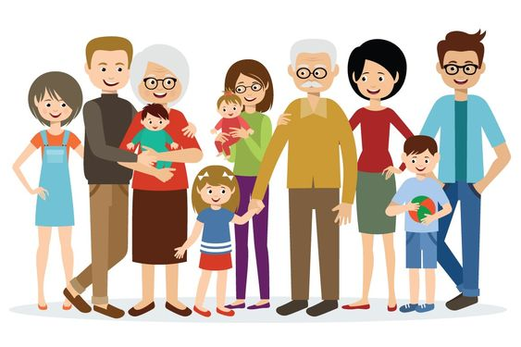
САМОСТАЛАН РАД
Сазнај колико твоји укућани имају година. Запиши њихове године и помоћу знакова <, > или = упореди од најстаријег до најмлађег члана породице.

